Slide 1

Socket.IO Sohbet Uygulaması

Slide 2



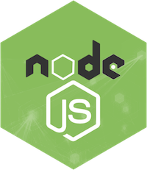


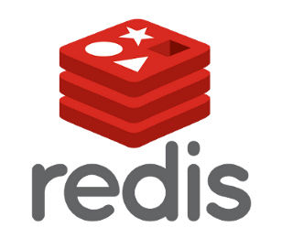

Projede Kullanılan Teknolojiler

Slide 3
Javascript Nedir?
JavaScript, yaygın olarak web tarayıcılarında kullanılmakta olan bir betik dilidir.
İlk olarak bir Netscape çalışanı olan Brendan Eich tarafından geliştirilen ve 1997 yılından beri bir ECMA standardı olan JavaScript, günümüzde Mozilla Vakfı öncülüğünde özgür yazılım topluluğu tarafından geliştirilmekte ve bakımı yapılmaktadır.
Notes:
JavaScript ile yazılan istemci tarafı betikler sayesinde tarayıcının kullanıcıyla etkileşimde bulunması, tarayıcının kontrol edilmesi, asenkron bir şekilde sunucu ile iletişime geçilmesi ve web sayfası içeriğinin değiştirilmesi gibi işlevler sağlanır. JavaScript, Node.js gibi platformlar sayesinde sunucu tarafında da yaygın olarak kullanılmaktadır.

Slide 4


NodeJS Nedir?
Notes:
Javascript ile server side uygulamalar yazabileceğimiz, Joyent tarafından 2009 yılında geliştirilmeye başlanmış bir Javascript Runtime platformudur. V8 denilen javascript motoru üzerinde çalışır. V8 Google tarafından geliştirilen, Chrome web browserlarının da üzerinde çalıştığı C, C++ ve javascript dilleri ile kodlanan bir enginedir. Tek amacı javascript kodunu makine koduna çevirmektir. Kesinlikle çok performanslıdır.

Slide 5

Neden Node.js Kullanmalıyız?
Tek dil ile proje çıkarma
Tek bir iş parçacığı
Asenkron mimari
Npm package manager
Notes:
Eğer projenizin bir front-end kısmı olacaksa, JavaScript kullanmaktan kaçınmanız mümkün değildir. Bu durumda back-end kısmında farklı bir dil kullandığımızda geliştiriciler arasında uyumsuzluklar oluşabilir. NodeJS ile bütün ürünümüzü tek dil ile çıkaracağımız için geliştiriciler arası uyum, anlayış ve işbirliği en üst seviyede oluyor.
Tek bir iş parçacığı (thread) ile bloklanmadan çalışabilme imkanı sunması, onun getirdiği en büyük avantajlardan bir tanesidir çünkü ne kadar çok iş parçacığı (thread) o kadar risk ve yerine göre performans kaybına neden olabilir.
Asenkron mimari günümüz uygulamaları için oldukça uygun. JavaScript’in olay güdümlü (event-driven), asenkron yapısı ise bunu oldukça kolaylaştırıyor. Veritabanı, başka bir web servise erişim vb. konularda, buralardan cevap gelene kadar beklemek yerine yeni istekleri hazırlayabiliriz.
Npm package manager sayesinde, node ve npm yükledikten sonra verimli, stabil web servisi geliştirme ortamını bizlere sunmaktadır. Ne yapmak isterseniz isteyin istediğiniz şey büyük ihtimalle modül olarak bulunmaktadır. Npm üzerinden yapacağınız arama ile istediğiniz paketi bulabilir ve kolaylıkla kullanmaya başlayabilirsiniz.

Slide 6
NodeJs’in Piyasadaki Yeri
Yaptığım araştırmalara görehttps://www.amazon.jobs/en sitesinde php ve nodejs başlıkları ile aratıldığında yazılım geliştirici olarak 122 php, 109 nodejs içeren ilan çıkmış bulunmaktadır. Bu durum NodeJs için önümüzdeki yıllarda daha fazla iş gücü olacağını göstermektedir.

Slide 7
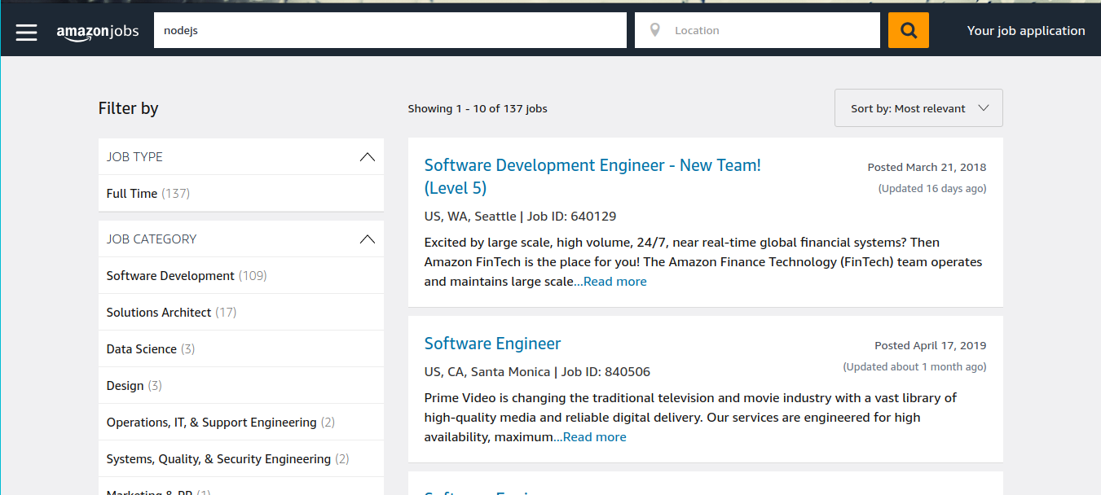
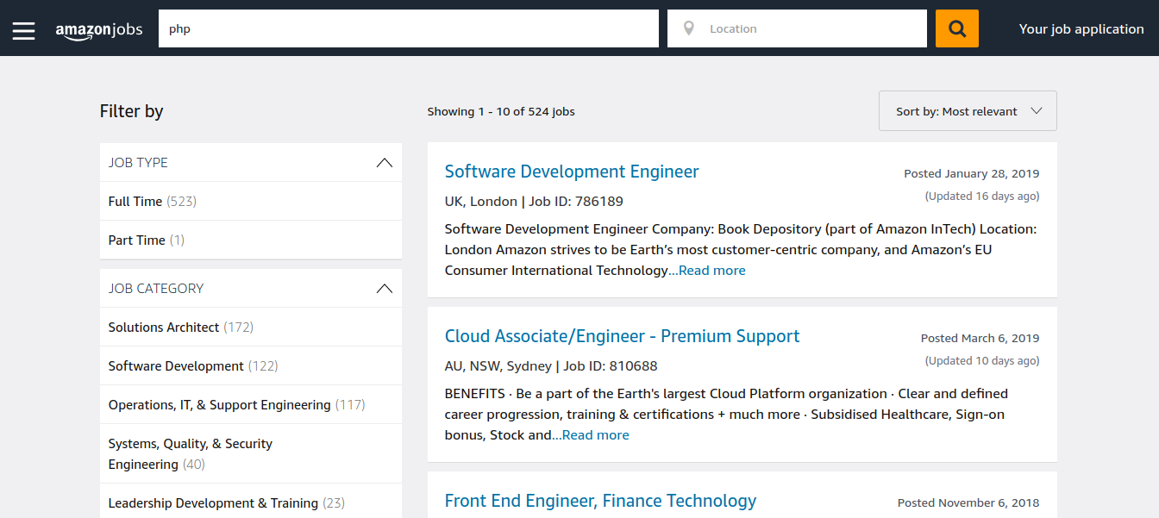

Slide 8
Pug
Pug şablon motoru (template engine), Express Generator ile birlikte varsayılan olarak kurulu gelen, NodeJS projelerinde sıkça kullanılan bir şablon motoru. Jade sonradan pug olarak yeniden adlandırılmıştır.

Slide 9
Neden Pug
1. </body> gibi HTML kapatma taglarını içermez. Kapatma tagları yerine indentation (tab ve boşluklarla yapılan girintiler) kullanır. Kod okunabilirliği artar.
2. Pug, Express ile birlikte kurulu gelir veya npm install pug komutuyla kolayca kurulabilir.
3. NodeJS dışında PHP, Ruby ve Python dilleri ile de kolayca kullanılır.
4. Pug, view dosyalarından kalıtım almayı destekler.

Slide 10

Angular
Angular javascript tabanlı açık kaynak kodlu yazılım geliştiricilerin web, mobil ve masaüstü ortamda kolay uygulama geliştirmelerini sağlayan bir platformdur.
Notes:
Ayrıca istemci tarafında çalışan yada daha açık bir ifade ile kullanıcıların görebildiği ve etkileşebildiği ortamlarda (web tarayıcılarında) çalışan bir framework olduğu için bir Front-End Development pratiğidir. İlk adıyla AngularJS olan platform şu anda “2+” diye sınıflanan sürümlerle Angular adını almaktadır. AngularJS ilk sürümünü Ekim 2010 yılında yayınlamıştır ve o zamandan günümüze Google ekibi tarafından geliştirilmeye devam edilmektedir.

Slide 11
Neden Angular Tercih Etmeliyiz?
Angular 2+ ‘nın en önemli özelliklerinden birisi modüler yapısıdır.
Angular Framework’de Html template‘leri angular formunda oluşturursunuz.
TypeScript dilini kullanıyor.
Notes:
Angular 2+ ‘nın en önemli özelliklerinden birisi modüler yapısıdır. Herşeyi tek bir uygulama içerisinde kodlamaktansa, farklı fonksiyonaliteleri gerçekleştiren modülleri kodlamak daha kolay olacaktır. Bu yapısı ise okunabilirliği arttırdığı gibi browser a gönderildikten sonra her zaman en basit ve yalın haliyle kalacaktır. Bu durum da Angular 2 platformunun hızlı bir şekilde çalıştırılmasını mümkün kılıyor. Angular2+’nın modüler yapısı geliştiricilerin rahatlıkla unit test yapabilmelerine olanak sağlıyor.
Ayrıca Angular Framework’de Html template‘leri angular formunda oluşturursunuz. Bunları kontrol etmek için component sınıfları yazarsınız, uygulama mantığını ise servislerde işletirsek ve nihayetinde yazdığımız Servisleri ve Component’leri modüller içerisinde servis ederiz. Buradan da anlaşılacağı gibi sade bir yapısı vardır ve unit test için çok uygundur.
Bir diğer önemli özelliği ise JavaScript’in static programlama dili olarak üzerine dizayn edilmiş bir versiyonu olan TypeScript dilini kullanıyor olmasıdır. Angular’ın bu özelliği ise developer’a döküman okumak yerine uygulamayı geliştirmeye başlaması için daha çok zaman tanıyor.

Slide 12

MongoDB
MongoDB NoSql veri tabanı sistemlerinin Doküman tabanlı sistemlerinden biridir. Veriler JSON\BSON formatında saklanır.

Slide 13
MongoDB’nin Genel Özellikleri
Ölçeklenebilirdir (Scalable) . Veri boyutu arttığı durumlarda veya performans sıkıntısı yaşadığımız durumlarda makine ekleyebiliriz.
Veriler document (belge) biçiminde saklanır. Burada JSON verilerini kullanabiliriz.
Veriler JSON şeklinde saklandığı için gelen veri yapısı değişse bile kaydetme işleminde sıkıntı yaşanmaz.
Verilerin birden fazla kopyası saklanabilir ve veri kaybı yaşanmaz (Replication)
Veriler üzerinde index oluşturarak verilere hızlı bir biçimde ulaşabiliriz.

Slide 14
Socket.IO Nedir?
Socket-IO bir NodeJS paketidir. Bu paket ile gerçek zamanlı işlemler yapabiliriz. TCP portu üzerinde kolayca anlık veri geçişi yapabilir ve projelerinizde gerçek zamanlı işlemleri kolayca gerçekleştirebiliriz.

Slide 15
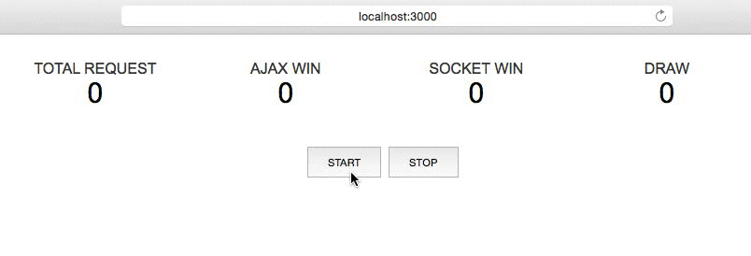
Socket.IO vs Ajax
JQuery’den AJAX ve NodeJS’den Socket.IO arasındaki hızı değerlendirmeye aldığımızda aşağıdaki gifteki gibi bir sonuç çıkacaktır.
Notes:
Sunucu ile müşteri tarafı arasındaki iletişimi ele almak istediğimizde, her iki teknolojinin de farklı hedeflere ulaşmak için kullanılması gerektiğini anlamalıyız. Her ikisi de diğerine göre bir avantaja sahip olduğu için, başarmamız gereken göreve dayanarak plan yapmalıyız. Bu yüzden öncelikle hangi teknolojiyi kullanacağımızı seçmek için projemizde ne yapmamız gerektiğini analiz etmeliyiz.
AJAX'ı ne zaman kullanmalıyız?
Eğer iletişimimiz tek bir yöndeyse, örneğin müşteri her zaman sunucuyla iletişimi başlatan kişidir, AJAX kullanarak daha hızlı çalışacağımızdan daha verimli olacaktır.
Socket.IO’yu ne zaman kullanacağız?
Öte yandan, sunucu ile müşteri tarafı arasında her iki yönde de akıcı iletişim kurmamız gerekiyorsa ve yoklama kullanmıyorsak (klasik bir sohbete klasik örnek) Socket.IO bu mükemmel bir seçimdir. Açıkçası, uygulama daha fazla zaman alacaktır.

Slide 16
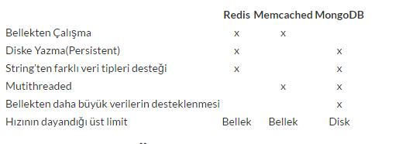
Redis Nedir?
Key-value şeklinde tasarlanmış bir NoSQL veritabanıdır.
Notes:
Memcache gibi verileri HDD yazmadan Ram üzerinde tutmaya yarayan bir platformdur. Memcaheden farklı olarak NoSql mantığıyla çalıştığı için serverin kapansa dahi verilerin kaybolmasına izin vermez.
Öncelikle redis çok hızlı. Sitesinde paylaşılan banchmark’lara göre saniyede 100 bin operasyonu yürütebiliyor. Bunu nasıl yapıyor derseniz, sizin çalıştırdığınız tüm operasyonları bellekte çalıştırıyor ve size bellekteki veriyi dönüyor. Tüm veriyi bellekte tuttuğundan bu derece seri çalışabiliyor.
Herşeyi bellekte tuttuğunu söyledik. Bu durumda insanın aklına hemen çok fazla bellek kullanabileceği geliyor. Fakat, redis tek bir iş yapmaya ve bu işi iyi yapmaya odaklanmış. Redis, hiç bir veri barındırmazken bellekte sadece 1 mb yer kaplıyor. Eğer siz basit bir key-value eşlemesi, örneğin <String,String> şeklinde bir eşleme, tutmak isterseniz, bir millyon adedi bellekte sadece 100 mb yer kaplıyor. Yok ben bu kadar basit veriler tutmayacağım benim verilerim daha karmaşık derseniz, <Hash, Obj> şeklindeki verilerin (burada value alanındaki nesnemizin 5 kırılımı olduğunu varsayıyoruz) bir milyon adedi ise bellekte sadece 200mb yer kaplıyor.

Slide 17
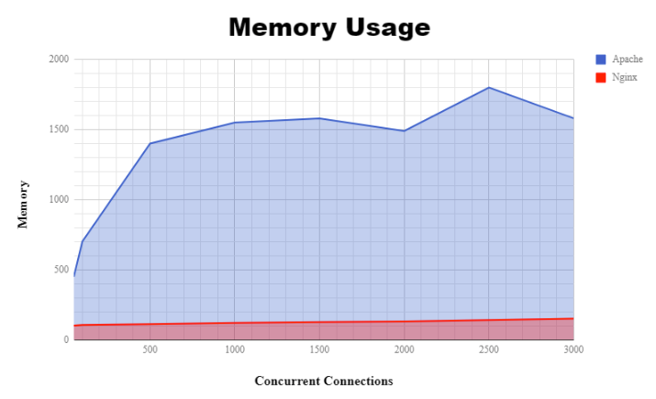
Nginx & Apache Server Karşılaştırması

Slide 18
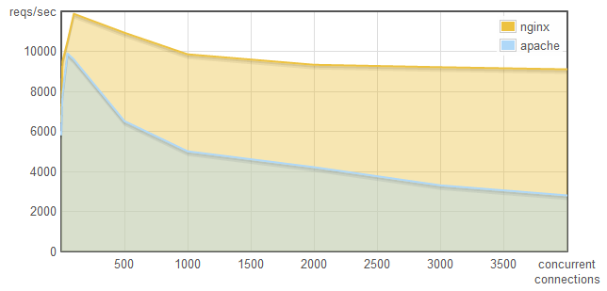
Nginx & Apache Server Karşılaştırması
Notes:
Concurent connections => eş zamanlı bağlantılar

Slide 19
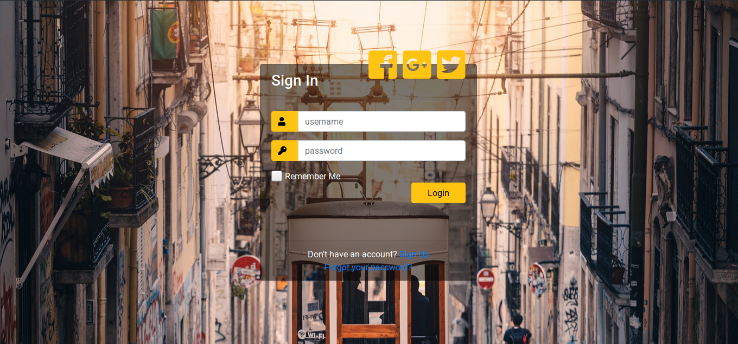
Projenin Giriş Sayfası

Slide 20
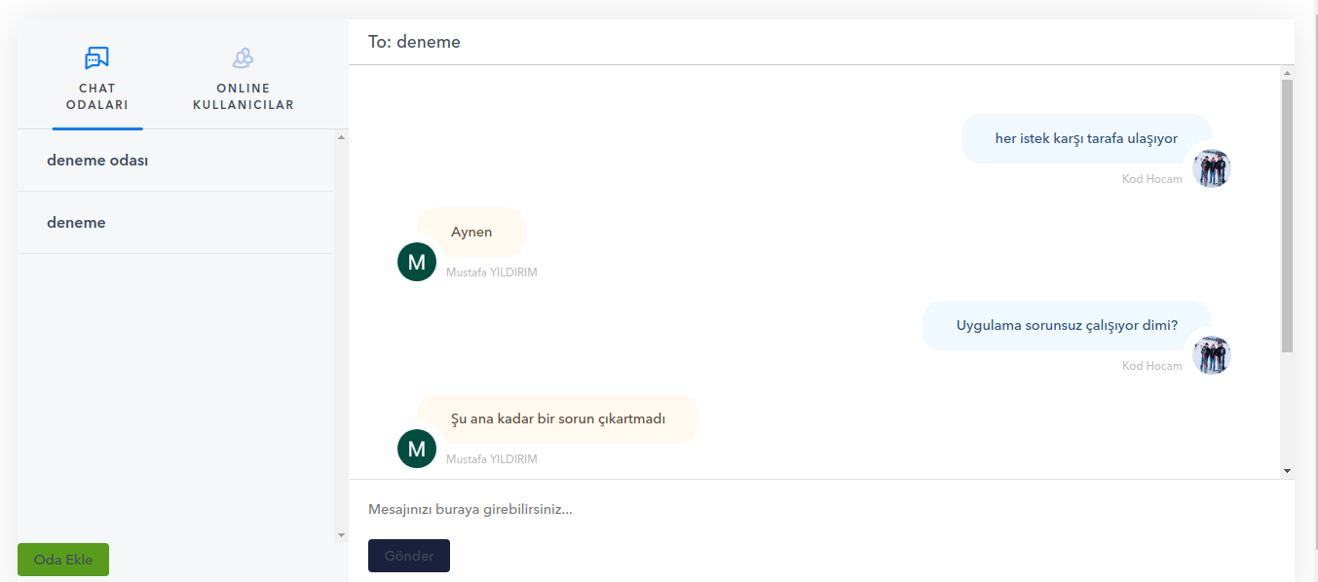
Projenin Anasayfası

Slide 21

Projemi deneyebilirsiniz..

Slide 22


